Slide 1
Biochemie
volných radikálů,
oxidačního stresu
a stárnutí
JAN ILLNER

Slide 2
Oxidační stres
● 1985, Sies:
Příliš mnoho reaktivních forem (RS) s ohledem na dostupné antioxidanty.
● 1991, Sies:
Porucha prooxidační-antioxidační rovnováhy ve prospěch reaktivních forem, což vede k možnému poškození. oxidační
poškození
● 2004, Halliwell a Whiteman:
Poškození biomolekul způsobené napadením RS na složky živých organismů.
● Ne všechny škody způsobené oxidačním stresem jsou oxidační poškození!

Slide 3
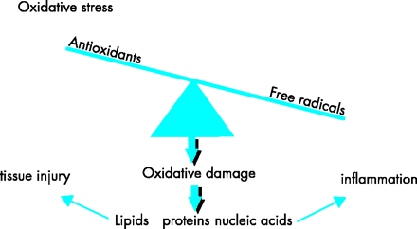
Oxidační stres
Ischemie-reperfuze
Hypoxie
Hyperoxie
Teplo
Záření
Toxiny
Nadměrné cvičení
Infekce
Trauma
antioxidanty
volné radikály
poškození tkáně
oxidační poškození
zánět
lipidy proteiny nukleové kyseliny
Frank J Kelly. Oxidative stress: its role in air pollution and adverse health effects. Occup Environ Med2003;60:612-616
● zvýšená produkce reaktivních forem
● poškozená a nedostatečná antioxidační ochrana
poškození biomolekul

Slide 4
Volné radikály
Volný radikál je jakákoli částice schopná samostatné
existence a která má jeden nebo více nespárovaných elektronů.
● označení: R●
● paramagnetické
● chemicky vysoce reaktivní
Vznik: X − e⁻ X^{●+}
Y + e⁻ Y^{●−}
Homolytické štěpení kovalentní vazby
A : B A● + B●

Slide 5
Reakce volných radikálů
Volné radikály snadno reagují s biologickými molekulami (většinou nejsou radikály) za vzniku nových radikálů – spouští řetězové reakce
Druhy radikálových reakcí:
○ reakce mezi dvěma radikály (NO^{●−} + O₂^{●−} ONOO⁻)
○ adice radikálu na jinou molekulu
(adice OH● na guanin v DNA)
○ oxidace a redukce neradikálových látek
○ odtržení atomu vodíku z C–H vazby (mastné kyseliny)

Slide 6
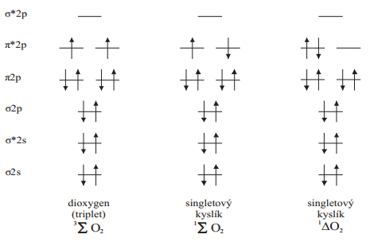
Reaktivní formy
Kyslík je biradikál – má dva nespárované elektrony
Volné radikály a neradikálové částice odvozené z kyslíku se nazývají
reaktivní formy kyslíku (ROS)
Podobně, reaktivní sloučeniny obsahující dusík se nazývají
reaktivní formy dusíku (RNS)

Slide 7

Reaktivní formy kyslíku
Reaktivní forma kyslíku | Symbol | Vlastnosti
superoxidový radikál | O₂^{•-} | slabý oxidant
hydroperoxylový radikál | HO₂• | silnější oxidant než O₂^{•-}
peroxid vodíku | H₂O₂ | oxidant
hydroxylový radikál | OH• | extrémně reaktivní
alkoxylový radikál | RO• | méně reaktivní než OH•
peroxylový radikál | ROO• | slabší oxidant
singletový kyslík | ¹O₂ | silný oxidant
další kyslíkové ne-radikálové formy: kyselina chlorná HClO, ozón O₃, organické peroxidy ROOH

Slide 8
Reaktivní formy dusíku
radikály:
ne-radikály:
oxid dusnatý NO●
oxid dusičitý NO₂●
peroxynitrit ONOO⁻
kyselina dusitá HNO₂
oxid dusitý N₂O₃
nitronium NO₂⁺
nitrit NO₂⁻
nitrát NO₃⁻

Slide 9
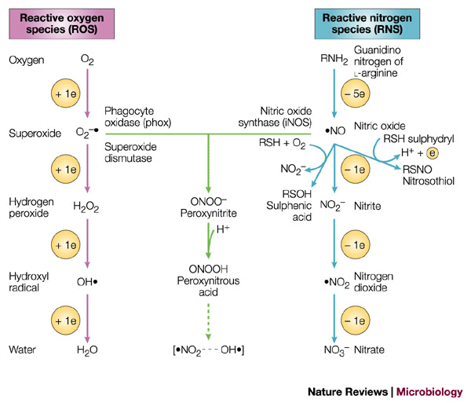
Reakce ROS/RNS
http://www.nature.com/nrmicro/journal/v2/n10/fig_tab/nrmicro1004_F2.html

Slide 10
Zdroje ROS/RNS in vivo
Mitochondrie (dýchací řetězec)
Fagocytóza (NADPH oxidáza, myeloperoxidáza)
Xanthin oxidáza (XO)
Syntháza oxidu dusnatého (NOS)
Cytochrom P450
Oxidace kyseliny arachidonové (lipoxygenáza, cyklooxygenáza)
Neenzymové reakce

Slide 11
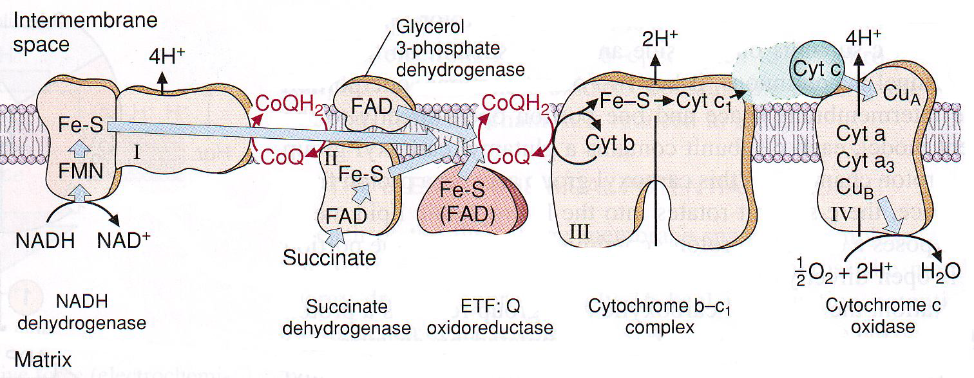
1. Mitochondrie
Komplexy I, II a III mitochondriálního dýchacího řetězce se podílejí na produkci O₂^{●−}
Význam koenzymu Q − semichinonový radikál!
O₂
O₂
O₂^{●−}
O₂^{●−}
O₂
O₂^{●−}

Slide 12
Mitochondrie
● jeden z nejdůležitějších zdrojů ROS v buňce
● komplexy dýchacího řetězce mohou katalyzovat
jednoelektronovou redukci O₂ za vzniku superoxidu
● cytochrom c oxidáza produkuje radikálové intermediáty, které
jsou však pevně vázány na enzym
● NADH dehydrogenáza (komplex I) a cytochrom bc₁
(komplex III) jsou hlavními místy produkce superoxidu
● přenašeč elektronů koenzym Q (ubichinon) se během přenosu
elektronů oxiduje a poté zpět redukuje jedním elektronem, přičemž
vzniká radikálový intermediát (semichinon) a ten může reagovat s
O₂ za vzniku superoxidu (O₂^{●−})

Slide 13
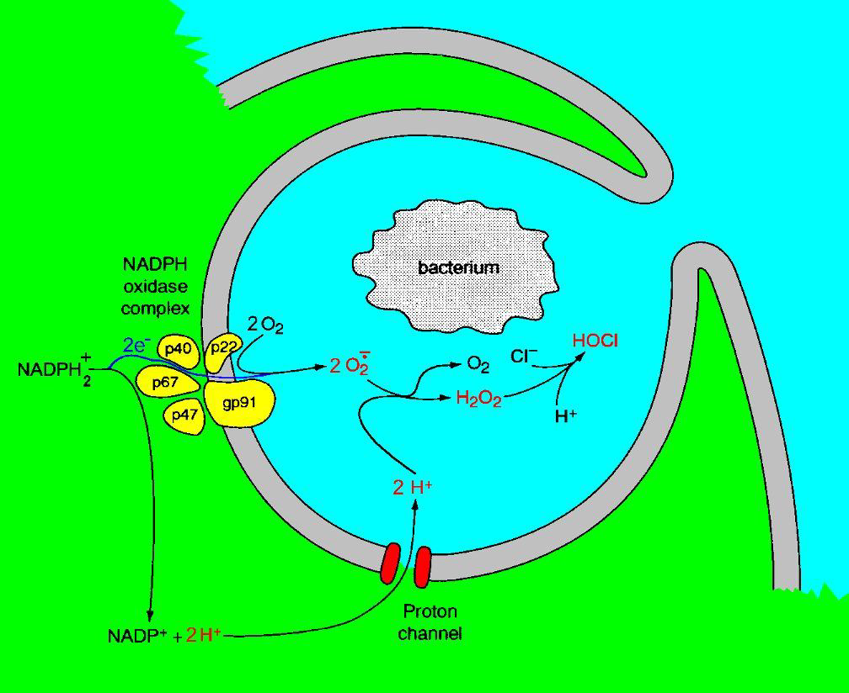
2. Fagocytóza
Prudký vzrůst spotřeby O₂ během fagocytózy je doprovázen produkcí ROS – respiratorní vzplanutí
Enzymy: NADPH oxidáza, myeloperoxidáza
Obrázek stahován z: http://tomonthetrib.wordpress.com/2007/09/20/proton-channels-areinstrumental-
in-the-respiratory-burst-of-phagocytosis/
1. NADPH + 2 O₂ → NADP⁺ + H⁺ + 2 O₂^{•-}
myeloperoxidáza
2. 2 O₂^{•-} + 2 H⁺ → O₂ + H₂O₂
3. H₂O₂ + Cl⁻ + H⁺ → HOCl + H₂O

Slide 14
Fagocytóza
● fagocyty (neutrofily, makrofágy) pohlcují bakterie při imunitní
odpovědi na zánět
● dochází k prudkému vzrůstu spotřeby O₂ ve fagocytech –
respiratorní vzplanutí
● aktivace enzymů, které katalyzují produkci ROS, (NADPH
oxidáza)
● superoxid je vytvořen v reakci katalyzované NADPH
oxidázou a poté dismutuje na peroxid vodíku
● peroxid vodíku reaguje s Cl⁻ za vzniku kyseliny chlorné
(HOCl) – reakci katalyzuje myeloperoxidáza
● HOCl a ostatní ROS jsou pro bakterie smrtelné

Slide 15
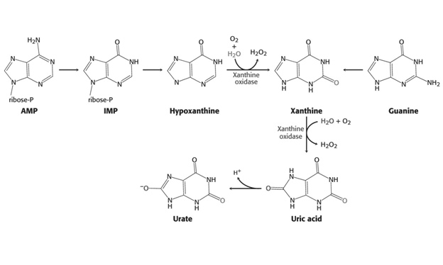
3. Xanthin oxidáza (XO)
Xanthin dehydrogenáza (XDH), která využívá NAD⁺ jako akceptor elektronů, se při oxidační modifikaci (oxidace –SH skupin) přeměňuje na XO (používá O₂)

Slide 16
Xanthin oxidáza (XO)
● adenin je metabolizován na hypoxanthin and následně na xanthin,
zatímco guanin je metabolizován na xanthin, který je
metabolizován (oxidován) na kyselinu močovou
● reakce, při kterých vznikají xanthin a kyselina močová, jsou
běžně katalyzovány xanthin dehydrogenázou (XDH)
● XDH k oxidaci hypoxanthinu a xanthinu používá NAD⁺
● při poškození tkáně (způsobené oxidačním stresem), muže být XDH
modifikována (oxidací thiolových skupin a částečnou proteolýzou)
na xanthin oxidázu
● xanthin oxidáza využívá pro oxidaci hypoxanthinu a xanthinu O₂,
přičemž vznikají radikály superoxidu
● radikály superoxidu podléhají spontanní dismutaci za vzniku
peroxidu vodíku

Slide 17
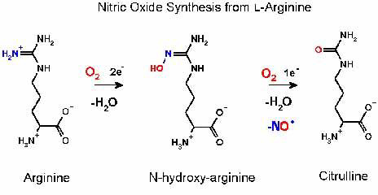

4. Syntháza oxidu dusnatého
Tři izoformy NOS: endoteliální (eNOS)
inducibilní (iNOS)
neuronální (nNOS)
Syntéza oxidu dusnatého z L-argininu
oxid dusnatý
http://www.homepages.ed.ac.uk/sd01/nospage.htm

Slide 18
Syntháza oxidu dusnatého (NOS)
endoteliální (eNOS)
neuronální (nNOS)
inducibilní (iNOS)
produkují malé množství NO potřebné pro buněčnou signalizaci
produkuje vysoké a toxické koncentrace NO
její aktivita není regulována Ca²⁺, ale genovou transkripcí
NOS katalyzuje vznik NO● z L-argininu
různé izoformy NOS jsou pojmenovány podle tkání (buněk), ve kterých byly původně nalezeny

Slide 19
Oxid dusnatý
● NO● je velmi důležitá buněčná signální molekula – vazodilatátor, neurotransmiter, zprostředkovatel imunitní odpovědi
● NO● je prekurzorem jiných RNS (peroxynitrit, NO₂●) a rovněž je
spojen s patologickými modifikacemi buněčných složek
● NO● se váže na hem v cytochromech a hemoglobinu

Slide 20
Neenzymové reakce
Fentonova reakce: Fe²⁺ + H₂O₂ Fe³⁺ + OH● + OH⁻
Haberova-Weissova reakce: O₂^{●−} + H₂O₂ O₂ + OH● + OH⁻
Vznik peroxynitritu: O₂^{●−} + NO● ONOO⁻
OH● je velmi reaktivní radikál, který způsobuje poškození různých biomolekul!
ONOO⁻ je velice mohutné oxidační a nitrační činidlo
Fe²⁺

Slide 21
Autooxidace hemoglobinu :
Hb-Fe²⁺ − O₂ O₂^{●−} + metHb-Fe³⁺
Ionizující záření a ultrazvuk produkují OH●
Glykooxidace – neenzymová reakce sacharidů (glukóza, fruktóza) s proteiny, lipidy a DNA se nazývá glykace
Glykační produkty mohou být následně oxidovány – vznikají koncové produkty pokročilé glykace (AGEs)
AGEs způsobují další oxidační stres

Slide 22
Účinek ROS/RNS v buňce
PROTEINY
oxidace
nitrace
poškození a ztráta funkce
(enzymy a ostatní proteiny)
DNA
chemické změny v bázích
poškození DNA
mutace
ROS/RNS
LIPIDY
peroxidace lipidů
(polynenasycené mastné kyseliny)
poškození membrán

Slide 23
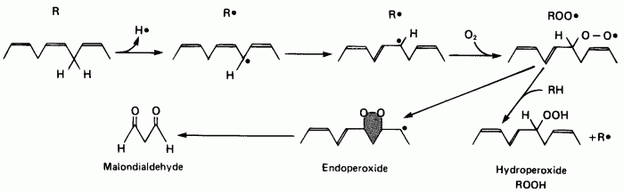
Peroxidace lipidů
PUFA
radikál mastné kyseliny
peroxylový radikál
Schéma stahováno z : http://www.benbest.com/lifeext/aging.html
● PUFA (arachidonová kyselina) jsou velice citlivé na peroxidaci
● vodík je odtržen (působením OH●) z methylenové skupiny a vzniká radikál
mastné kyseliny (uhlíkový radikál)
● radikál mastné kyseliny ochotně reaguje s O₂ za vzniku peroxylového radikálu (ROO●)
● peroxylový radikál může napadnout další molekuly PUFA a propagovat
peroxidaci lipidů lipidový (hydro)peroxid a nový radikál mastné kyseliny
jsou produkovány
● peroxidy lipidů se mohou rozložit na velmi reaktivní aldehydy (malondialdehyd,
4-hydroxynonenal)

Slide 24
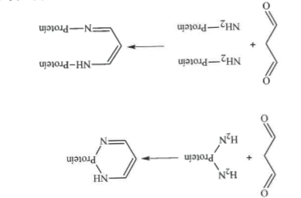
MDA může reagovat s volnými aminoskupinami proteinů za vzniku nefunkčních proteinových komplexů

Slide 25
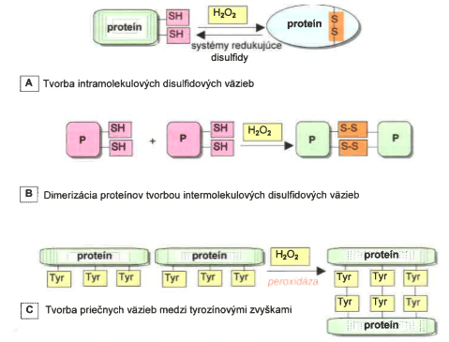
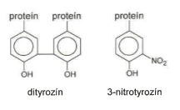
Oxidační modifikace proteinů

Slide 26
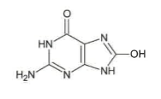
Oxidační poškození DNA
8-hydroxyguanin
Volné radikály mohou reagovat se stavebními jednotkami DNA a mohou poškodit purinové a pyrimidinové báze i deoxyribózu.
Účinkem RNS může docházet k deaminaci a nitraci purinových bází.
8-hydroxyguanin vzniká adicí OH• na C8 guaninu.

Slide 27
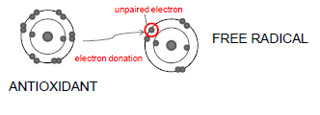
Antioxidační ochrana
Antioxidant je látka, která odkládá, zabraňuje a odstraňuje oxidační poškození na cílové molekule
Neexistuje univerzální antioxidant!
Jejich relativní význam je závislý na:
Jak, kde a jaký ROS je tvořen a co je měřeno jako cílové poškození
nespárovaný elektron
VOLNÝ RADIKÁL
darování elektronu

Slide 28
Antioxidační ochrana
● enzymy – katalyticky odstraňují ROS
(superoxid dismutáza, kataláza, glutathion peroxidáza,
peroxiredoxiny)
● proteiny odstraňující pro-oxidanty (ionty kovů a hem)
(transferin, albumin, haptoglobin, ceruloplasmin, hem oxygenáza)
● nízkomolekulární látky vychytávající volné radikály
(„obětní činidla“)
○ syntetizovány in vivo (bilirubin, kys. močová a lipoová, koenzym Q)
○ ze stravy (vitamíny E a C, karotenoidy, rostlinné fenoly)

Slide 29
● superoxid dismutáza – katalyzuje dismutaci superoxidu
na kyslík a peroxid vodíku
● kataláza – katalyzuje dismutaci peroxidu vodíku na kyslík a vodu
● glutathion peroxidáza – katalyzuje redukci peroxidu vodíku na
vodu za využití redukovaného glutathionu
– skládá se ze 4 podjednotek, každá podj.
obsahuje Se v aktivním místě

Slide 30
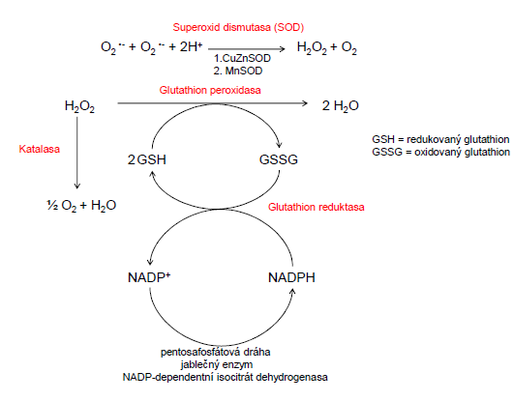

Slide 31
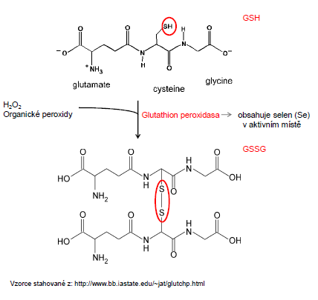

Slide 32
Glutathion
● reguluje metabolismus askorbátu
● udržuje komunikaci mezi buňkami skrz gap junctions
● brání oxidaci proteinových −SH skupin
● mM koncentrace v různých tkáních (99% jako GSH)
● nejvyšší hladiny v játrech, ledvinách a čočce
● schopen vychytávat ROS přímo (OH●, ONOO⁻)
● červené krvinky jsou zvláště závislé glutathionové antioxidační
ochraně pro jejich normalní funkce

Slide 33
● peroxiredoxiny – katalyzují redukci peroxidu vodíku a
organických peroxidů
– cysteinové zbytky v aktivním místě
● thioredoxiny – redukují oxidované peroxiredoxiny, regenerují je
– polypeptidy s M_{r} ~ 12 kDa
– dva cysteinové zbytky

Slide 34
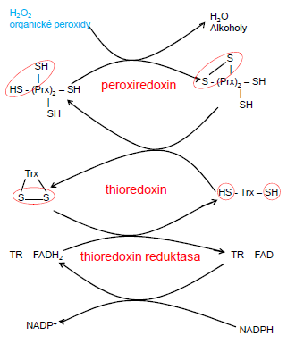

Slide 35
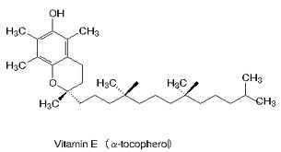
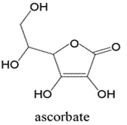
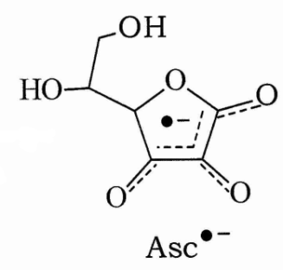
Antioxidanty ze stravy
Vitamín E (α-tokoferol)
○ lipofilní struktura
○ inhibitor peroxidace lipidů v buněčných membránách
α-TocH + LOO● → α-Toc● + LOOH
Vitamín C (kyselina askorbová)
○ rozpustná ve vodě
○ regeneruje vitamín E v membránách
α-Toc● + → α-TocH +

Slide 36
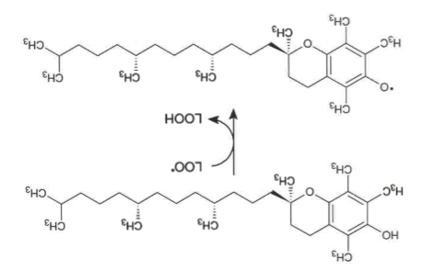
Metabolismus vitamínu E
Cíl vitamínu E: terminace lipidové peroxidace
Vitamín E přeměňuje peroxylové radikály na lipidové peroxidy, přičemž se sám mění na tokoferylový radikál.

Slide 37
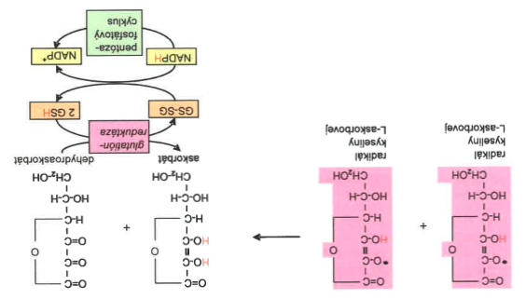
Metabolismus vitamínu C
Dismutace askorbylových radikálů (málo reaktivní).
Oxidovaný dehydroaskorbát se může zpět redukovat na askorbát pomocí GSH a NADPH.

Slide 38
Průkaz oxidačního stresu
● přímá detekce volných radikálů – trapping („chycení radikálů“)
● měření biomarkerů (markery oxidačního poškození
biologického materiálu) – fingerprinting
○ biomarkery oxidačního poškození DNA
→ 8-hydroxy-2´-deoxyguanosin (8OHdG)
○ biomarkery peroxidace lipidů
→ koncové produkty: peroxidy, isoprostany, aldehydy,
fluorescenční pigmenty
○ biomarkery poškození proteinů
→ proteinové karbonyly, dityrosin, nitrotyrosin, oxidované
−SH skupiny

Slide 39
Buněčné poškození (poškození biomolekul) je jedním z důsledků
oxidačního stresu
○ zvýšená proliferace (způsobena nízkou úrovní stresu)
○ adaptace (mírný až střední stres může mít za následek zvýšenou
syntézu antioxidantů; ischemický „preconditioning“)
○ stárnutí (způsobeno vysokou úrovní stresu)
○ buněčná smrt (apoptóza, nekróza)
○ změny v buněčném metabolismu iontů (↑ intracelulárního Ca²⁺,
uvolnění Fe, Cu )

Slide 40
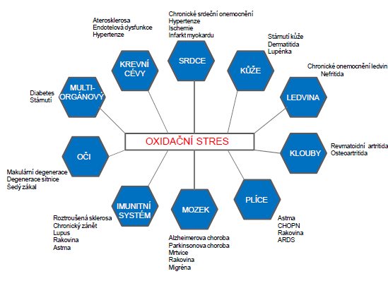

Slide 41
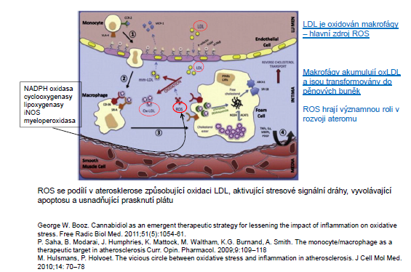
ROS a ateroskleróza

Slide 42
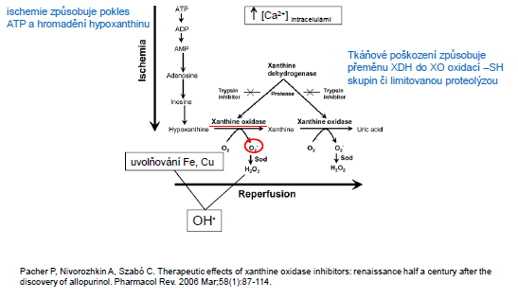
ROS a ischemie -reperfuze

Slide 43
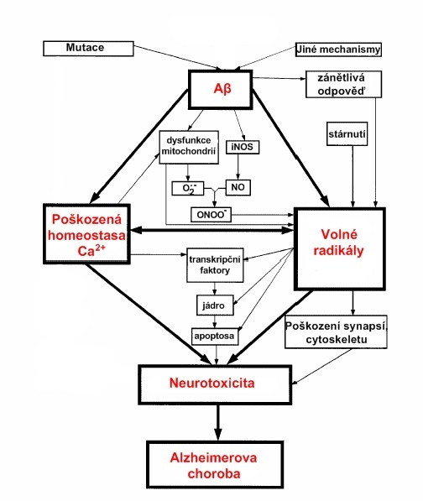
ROS a neurodegerativní choroby (Alzheimerova choroba)
Mitochondriální poškození
ROS/RNS

Slide 44
Souhrn
Volné radikály způsobují buněčné poškození, nicméně za určitých okolností mohou být pro organismus i prospěšné
Různé zdroje volných radikálů v organismu
Antioxidanty
Choroby spojené s oxidačním stresem

Slide 45
Literatura
Barry Halliwell and John M. C. Gutteridge; Free Radicals in Biology and Medicine; fourth edition (2007); Oxford University Press, Inc.
R. K. Murray a kol., Harperova ilustrovaná biochemie, překlad 28. vydání (2012), nakladatelství Galén
D. Dobrota a kol., Lekárska biochémia, 1. vydání (2012), vydavatelství Osveta
M. Kalousová a kol., Patobiochemie ve schématech, 1. vydání (2006), vydavatelství Grada Publishing, a.s.

Slide 46
Děkuji za pozornost!
Prostor na dotazy…

